Slide 1
搜索算法入门
小北

Slide 2
DFS：一路推到基地！
BFS：先推外塔，再推中塔，再推高地，最后基地！

Slide 3
深度优先搜索又叫搜索回溯法

Slide 4
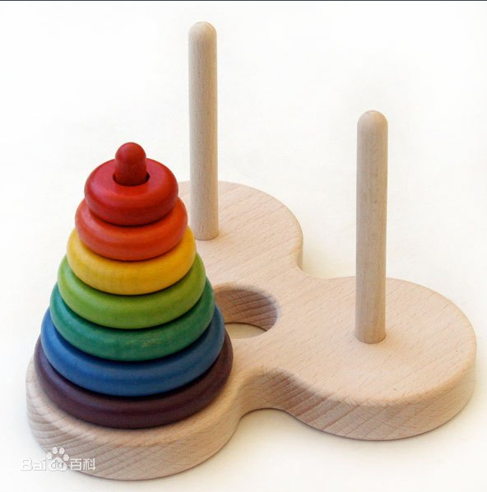
深度优先搜索的实现
递归！
一个过程或者函数中调用自身
从前有座山，山里有座庙，庙里有个老和尚，在给小和尚讲故事。讲的什么呢？从前有座山……

Slide 5
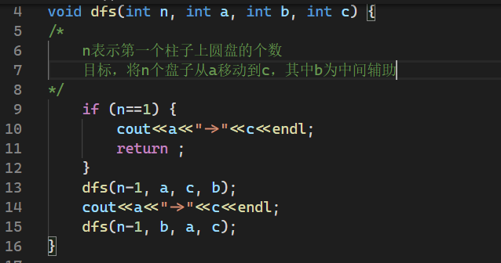
汉诺塔问题
http://www.hannuota.cn/
三个柱子，从大到小放置圆盘，从A移动到B

Slide 6
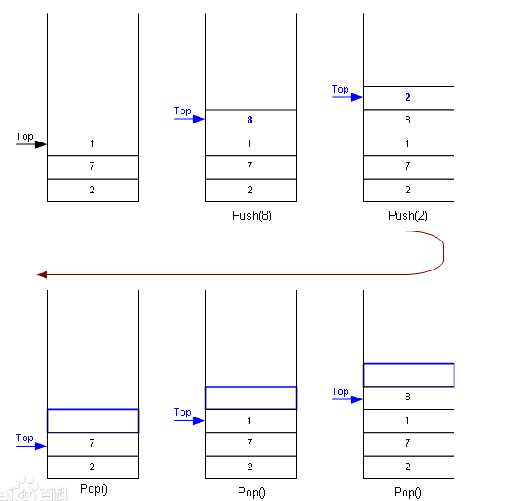
栈
栈是一种先进先出的数据结构，可以用来抽象表示递归的过程。
DFS不需要显式地用栈来实现

Slide 7
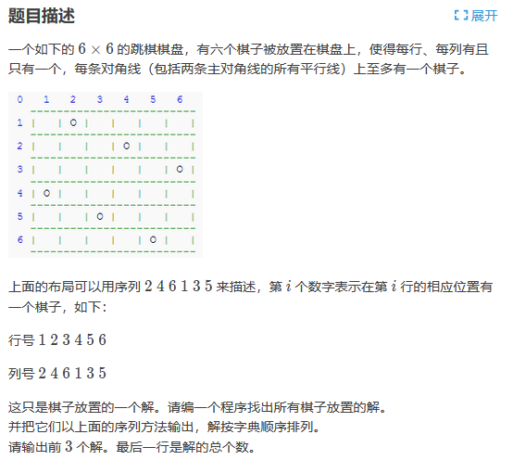
P1219八皇后

Slide 8
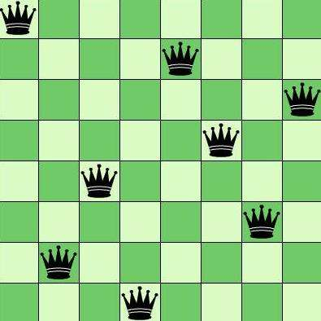
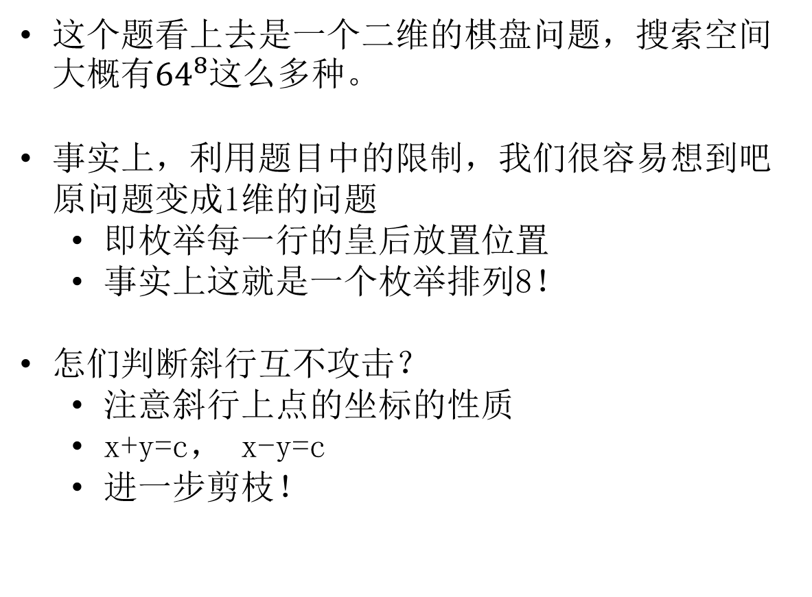
P1219八皇后
这个题看上去是一个二维的棋盘问题，搜索空间大概有${64}^{8}$这么多种。
事实上，利用题目中的限制，我们很容易想到吧原问题变成1维的问题
即枚举每一行的皇后放置位置
事实上这就是一个枚举排列8！
怎们判断斜行互不攻击？
注意斜行上点的坐标的性质
x+y=c， x-y=c
进一步剪枝！

Slide 9
深度优先搜索
既然每一行都要放皇后，不妨一行一行考虑
我们设p[i]表示第i行的皇后放在第几列，h表示某列是否放置，x表示正斜行是否放置，y表示负斜行是否放置
那么需要满足什么条件呢？
1. h[p[i]]=0
2. x[i+p[i]]=0
3. y[i-p[i]+n]=0
这样便可以提前剪枝掉不满足条件的放置方案。

Slide 10
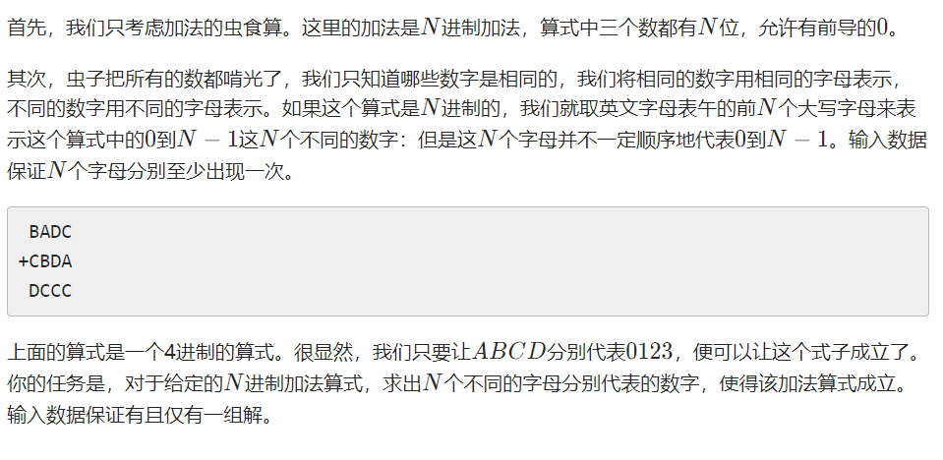
P1092虫食算

Slide 11
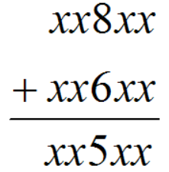
深度优先搜索
枚举每个字母可能的数字
剪枝1：
高位不能进位
剪枝2：
某一位的第三行和前两行之和相等或差1（进位）

Slide 12
广度优先搜索又叫层次遍历

Slide 13
队列
队列是一种后进先出的数据结构

Slide 14
队列
1
2
3
4
5
6
7
8
9
10
11
2
5
8
11
9
10
6
3
7
1
4

Slide 15
队列

Slide 16
填涂颜色P1162

Slide 17
填涂颜色P1162
写代码之前，先想好算法的过程：
用什么来存格点？
用什么来存地图？
扩展的方式是什么？
怎么标记访问过的点？
怎么判断在框内外？
如何染色？

Slide 18
填涂颜色P1162
Point结构体来存点
二维数组来存图

Slide 19
填涂颜色P1162

Slide 20
填涂颜色P1162

Slide 21
P1443马的遍历

Slide 22
P1443马的遍历
思考
怎么表示马的走法
怎么计算步数
怎么保证步数最小

